Slide 1
Sistemas de Detección de Intrusos
Marta ARENAS Martínez
PABLO REY PEDROSA

Slide 2
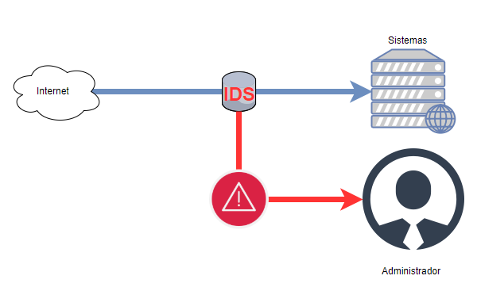
¿Qué es un IDS?
Programa que monitoriza la actividad de un sistema o una red en busca de intentos de intrusión.
Una intrusión es cualquier acción que intente comprometer la integridad, confidencialidad o disponibilidad de un recurso.

Slide 3
Características
1. Supervisión
2. Tolerancia a fallos
3. Resistencia a perturbaciones
4. Sobrecarga ↓
5. Detectar desviaciones en el comportamiento estándar y hacer frente a cambios en él
6. Adaptabilidad al sistema
7. Ser difícil de engañar

Slide 4
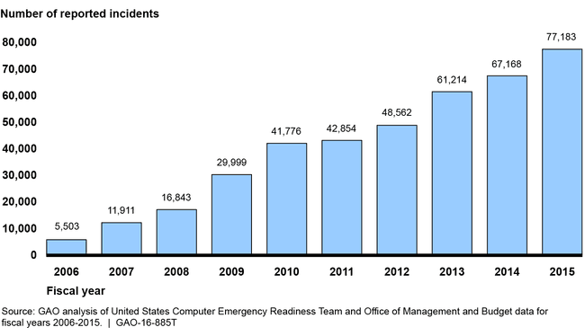
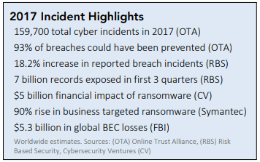
Motivación
Aumento del número de incidentes de ciberseguridad año tras año.
Solo en 2017 casi 160.000.
El 93% podrían haberse evitado.

Slide 5
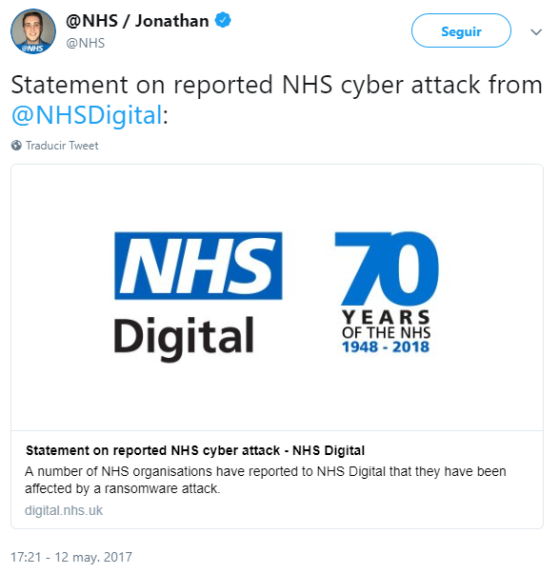


Motivación
Aumento no solo en número sino también de gravedad.
Ransomeware
DDOS

Slide 6
Clasificación
Hay dos grandes grupos, y cada uno de ellos está a su vez dividido en otros dos:
En función de qué sistemas vigilan:
IDSes basados en red.
IDSes basados en host.
En función de cómo vigilan:
Detección de anomalías.
Detección de usos indebidos.

Slide 7
En función de qué sistemas vigilan
IDSes basados en red: monitorizan los paquetes que circulan por una red buscando elementos que denoten un ataque.
IDSes basados en host: protegen un único sistema. Busca patrones que puedan denotar un intento de intrusión. Se dividen en tres subgrupos:
Verificadores de integridad del sistema.
Monitores de registros
Sistemas de decepción

Slide 8
En función de cómo vigilan
Detección de anomalías: el sistema supone que una intrusión se puede ver como una anomalía.
Detección de usos indebidos: el sistema presupone que podemos establecer patrones para los diferentes ataques conocidos y sus variaciones.

Slide 9
Técnicas para detectar intrusiones
Verificación de la lista de protocolos.
Verificación de los protocolos de la capa de aplicación.
Reconocimiento de ataques de comparación de patrones.

Slide 10


Demo

Slide 11
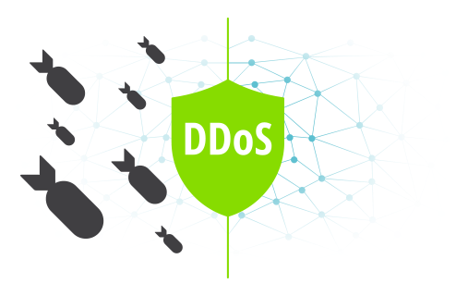

Demo
70 HTTP ≤ 10 s
5 SSH ≤ 30 s

